Slide 1
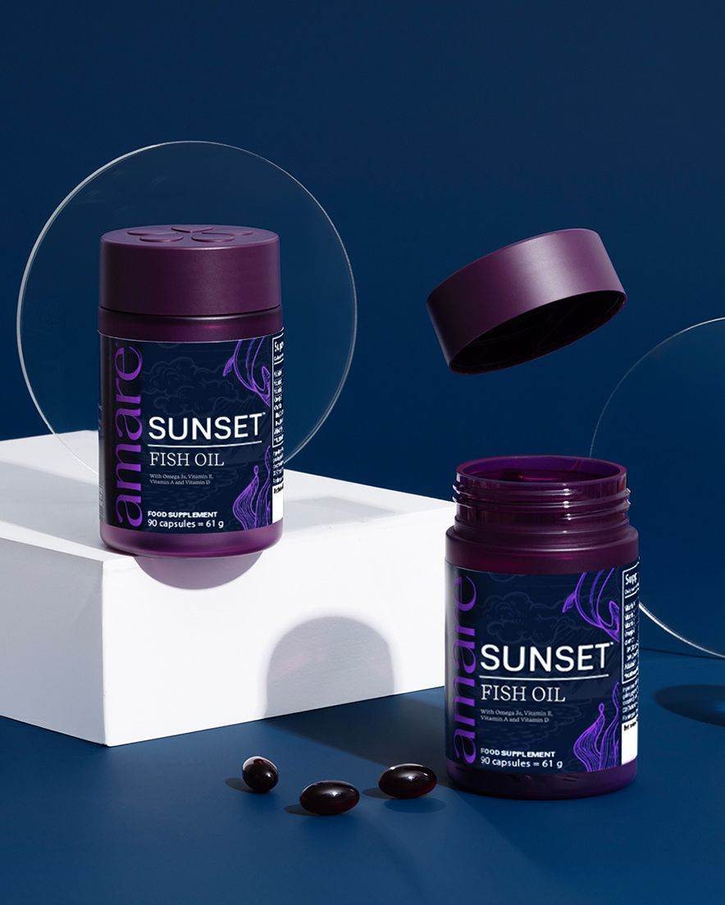


Sunset™
1
Autorská práva © 2025 Amare Global. Všechna práva vyhrazena.

Slide 2
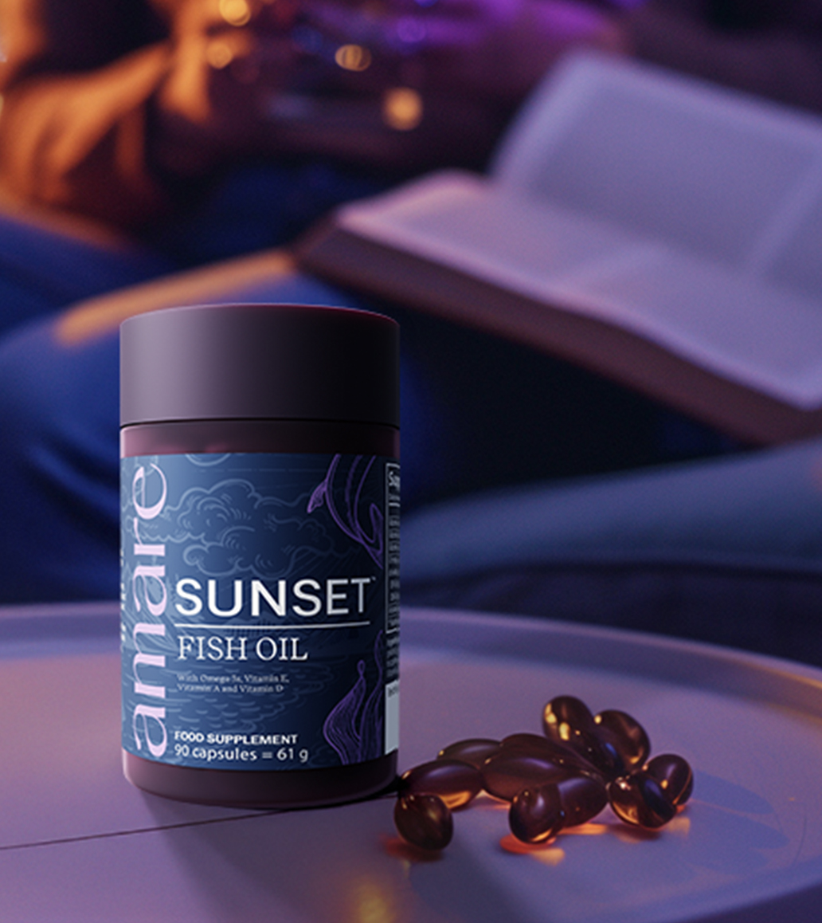
Amare Sunset™
Co to je?
To, co odlišuje Amare Sunset™ od ostatních doplňků stravy, je jeho jedinečná směs ingrediencí. Každá složka je pečlivě vybrána a získána tak, aby byla zajištěna maximální účinnost. Vitamíny a živiny v Amare Sunset™ u jsou také snadno vstřebatelné tělem, takže si můžete být jisti, že z každé dávky získáte maximum.
Amare Sunset™ dodává vitamin E v jeho přírodní formě (D-alfa-tokoferol), dobře známý svou schopností chránit buňky před oxidačním stresem. Obsahuje také vitamin A, který je nezbytný pro udržení normálního zraku, zdraví pokožky a imunitní funkce.
*UPOZORNĚNÍ: Produkty Amare nejsou určeny k diagnostice, léčbě, vyléčení nebo prevenci jakékoli nemoci či zdravotního stavu. Uchovávejte produkty Amare mimo dosah malých dětí. Pouze pro dospělé. Uvedená zdravotní tvrzení jsou platná za předpokladu, že vitaminy a minerály obsažené v doplňku stravy jsou přítomny v množstvích definovaných platnými předpisy. Zde uvedené informace vycházejí z vědeckých studií provedených na konkrétních
složkách obsažených v produktech Amare. Tyto studie nebyly provedeny přímo na samotných produktech Amare. Výsledky těchto studií proto nelze považovat za přímý důkaz účinků nebo přínosů produktů Amare.
2
Autorská práva © 2025 Amare Global. Všechna práva vyhrazena.

Slide 3
Amare Sunset™
Co to je?
Vitamin D3, často nazývaný „sluneční vitamin“, přispívá k udržení silných kostí a funkce imunitního systému a hraje roli v celkové duševní pohodě. Amare Sunset™ obsahuje vitamin A ve formě retinylpalmitátu, což je forma vitaminu A dobře známá svou účinnou biologickou dostupností v těle. Retinylpalmitát poskytuje vitamin A přímo, na rozdíl od beta-karotenu, který musí tělo nejprve přeměnit na vitamin A. Přispívá k udržení normálního zraku, zdravé pokožky a podporuje normální funkci imunitního systému.
*UPOZORNĚNÍ: Produkty Amare nejsou určeny k diagnostice, léčbě, vyléčení nebo prevenci jakékoli nemoci či zdravotního stavu. Uchovávejte produkty Amare mimo dosah malých dětí. Pouze pro dospělé. Uvedená zdravotní tvrzení jsou platná za předpokladu, že vitaminy a minerály obsažené v doplňku stravy jsou přítomny v množstvích definovaných platnými předpisy. Zde uvedené informace vycházejí z vědeckých studií provedených na konkrétních
složkách obsažených v produktech Amare. Tyto studie nebyly provedeny přímo na samotných produktech Amare. Výsledky těchto studií proto nelze považovat za přímý důkaz účinků nebo přínosů produktů Amare.
3
Autorská práva © 2025 Amare Global. Všechna práva vyhrazena.

Slide 4
Amare Sunset™
Co to je?
Amare Sunset™ také obsahuje omega-3 mastné kyseliny EPA a DHA, které přispívají k normální činnosti srdce (příznivého účinku je dosaženo při denním příjmu 250 mg EPA a DHA). DHA navíc podporuje normální činnost mozku a zraku (příznivého účinku je dosaženo při denním příjmu 250 mg DHA).
Vyberte si Amare Sunset™, abyste každý den s jistotou vyživovali své tělo základními živinami, jako jsou vitaminy A, D, E a omega-3 mastné kyseliny.
*UPOZORNĚNÍ: Produkty Amare nejsou určeny k diagnostice, léčbě, vyléčení nebo prevenci jakékoli nemoci či zdravotního stavu. Uchovávejte produkty Amare mimo dosah malých dětí. Pouze pro dospělé. Uvedená zdravotní tvrzení jsou platná za předpokladu, že vitaminy a minerály obsažené v doplňku stravy jsou přítomny v množstvích definovaných platnými předpisy. Zde uvedené informace vycházejí z vědeckých studií provedených na konkrétních
složkách obsažených v produktech Amare. Tyto studie nebyly provedeny přímo na samotných produktech Amare. Výsledky těchto studií proto nelze považovat za přímý důkaz účinků nebo přínosů produktů Amare.
4
Autorská práva © 2025 Amare Global. Všechna práva vyhrazena.

Slide 5
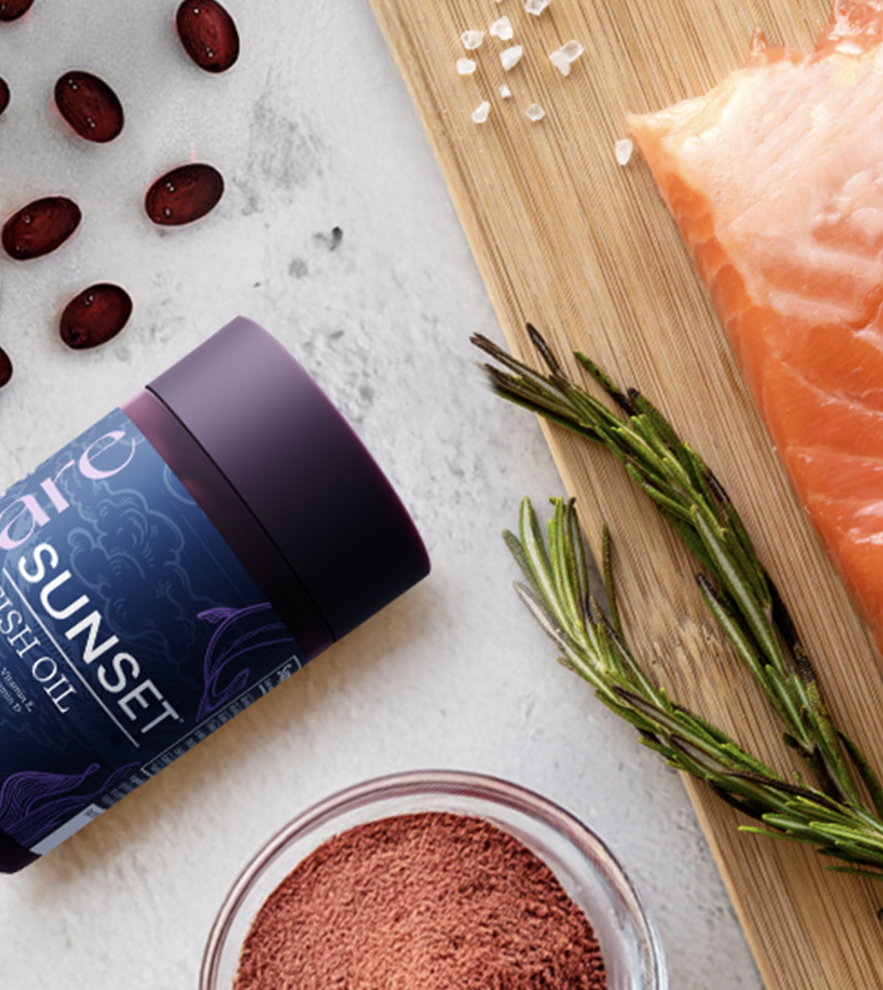
Amare Sunset™
Jak to funguje?
Omega-3 mastné kyseliny jsou esenciální živiny, které lidské tělo nedokáže přirozeně produkovat a musí být přijímány prostřednictvím stravy nebo doplňků. Amare Amare Sunset™ poskytuje vysoce kvalitní omega-3 mastné kyseliny (EPA a DHA), které jsou získávány odpovědným způsobem z volně žijících ryb, včetně lososa, známého svou přirozenou čistotou. Zařaďte Amare Sunset™ do své každodenní zdravotní rutiny, abyste podpořili tyto hlavní systémy svého těla a podpořili zdravý životní styl.
*UPOZORNĚNÍ: Produkty Amare nejsou určeny k diagnostice, léčbě, vyléčení nebo prevenci jakékoli nemoci či zdravotního stavu. Uchovávejte produkty Amare mimo dosah malých dětí. Pouze pro dospělé. Uvedená zdravotní tvrzení jsou platná za předpokladu, že vitaminy a minerály obsažené v doplňku stravy jsou přítomny v množstvích definovaných platnými předpisy. Zde uvedené informace vycházejí z vědeckých studií provedených na konkrétních
složkách obsažených v produktech Amare. Tyto studie nebyly provedeny přímo na samotných produktech Amare. Výsledky těchto studií proto nelze považovat za přímý důkaz účinků nebo přínosů produktů Amare.
5
Autorská práva © 2025 Amare Global. Všechna práva vyhrazena.

Slide 6
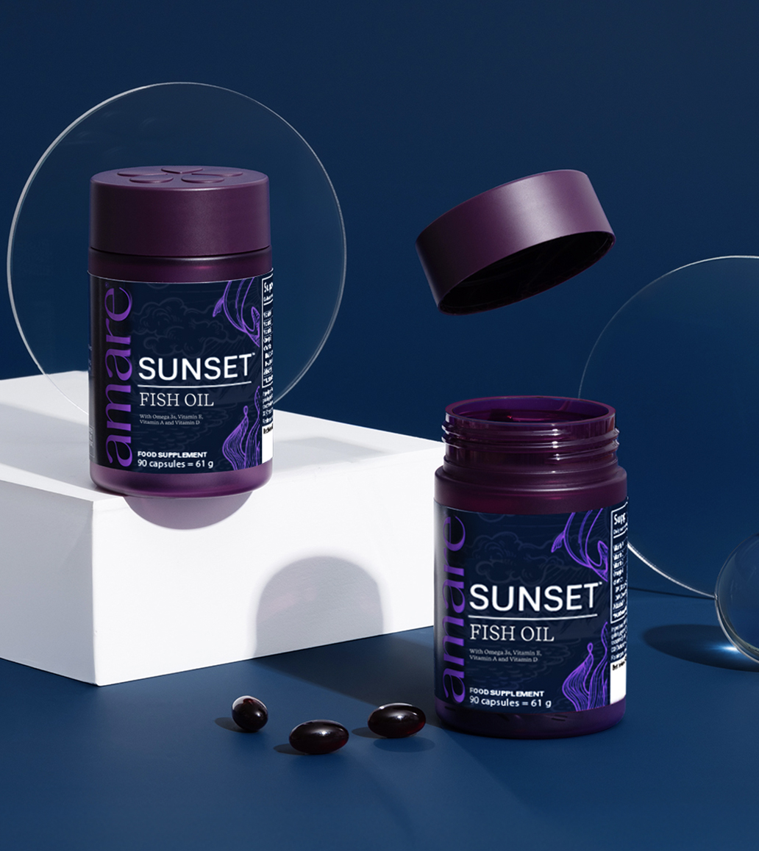

Amare Sunset™
Proč si ho zamilujete?
Amare Sunset™ je speciálně vyvinutá kombinace EPA a DHA získaných z olejů z volně žijících ryb (včetně lososa a dalších), vitaminu A, vitaminu E a nezbytného vitaminu D. Amare Sunset™ nabízí rybí olej jako zdroj omega-3 (EPA a DHA), silné vitaminy A, D a E a hlavního podporovatele systémů – D-alfa-tokoferol – pro maximální antioxidační ochranu.
S Amare Sunset™ m si můžete být jisti, že svému tělu poskytujete základní živiny pro podporu celkové pohody. Pečlivě formulovaná, synergická směs vitaminů A, D, E a astaxanthinu a váš každodenní partner pro vyvážené omega-3 mastné kyseliny.
*UPOZORNĚNÍ: Produkty Amare nejsou určeny k diagnostice, léčbě, vyléčení nebo prevenci jakékoli nemoci či zdravotního stavu. Uchovávejte produkty Amare mimo dosah malých dětí. Pouze pro dospělé. Uvedená zdravotní tvrzení jsou platná za předpokladu, že vitaminy a minerály obsažené v doplňku stravy jsou přítomny v množstvích definovaných platnými předpisy. Zde uvedené informace vycházejí z vědeckých studií provedených na konkrétních
složkách obsažených v produktech Amare. Tyto studie nebyly provedeny přímo na samotných produktech Amare. Výsledky těchto studií proto nelze považovat za přímý důkaz účinků nebo přínosů produktů Amare.
6
6
6
6
Autorská práva © 2025 Amare Global. Všechna práva vyhrazena.

Slide 7
Amare Sunset™
Doporučené užívání?
Užívejte 3 kapsle společně s večerním jídlem. Nepřekračujte doporučenou denní dávku. Pouze pro dospělé.
90 kapslí (na 1 měsíc užívání). Tento produkt by neměl nahrazovat pestrou stravu a zdravý životní styl. Uchovávejte mimo dosah dětí. Nepoužívejte ani nekonzumujte, pokud chybí bezpečnostní pečeť nebo je poškozena. Před použitím tohoto produktu se poraďte s lékařem, pokud jste těhotná, kojíte nebo jste pod lékařským dohledem.
*UPOZORNĚNÍ: Produkty Amare nejsou určeny k diagnostice, léčbě, vyléčení nebo prevenci jakékoli nemoci či zdravotního stavu. Uchovávejte produkty Amare mimo dosah malých dětí. Pouze pro dospělé. Uvedená zdravotní tvrzení jsou platná za předpokladu, že vitaminy a minerály obsažené v doplňku stravy jsou přítomny v množstvích definovaných platnými předpisy. Zde uvedené informace vycházejí z vědeckých studií provedených na konkrétních
složkách obsažených v produktech Amare. Tyto studie nebyly provedeny přímo na samotných produktech Amare. Výsledky těchto studií proto nelze považovat za přímý důkaz účinků nebo přínosů produktů Amare.
7
Autorská práva © 2025 Amare Global. Všechna práva vyhrazena.

Slide 8
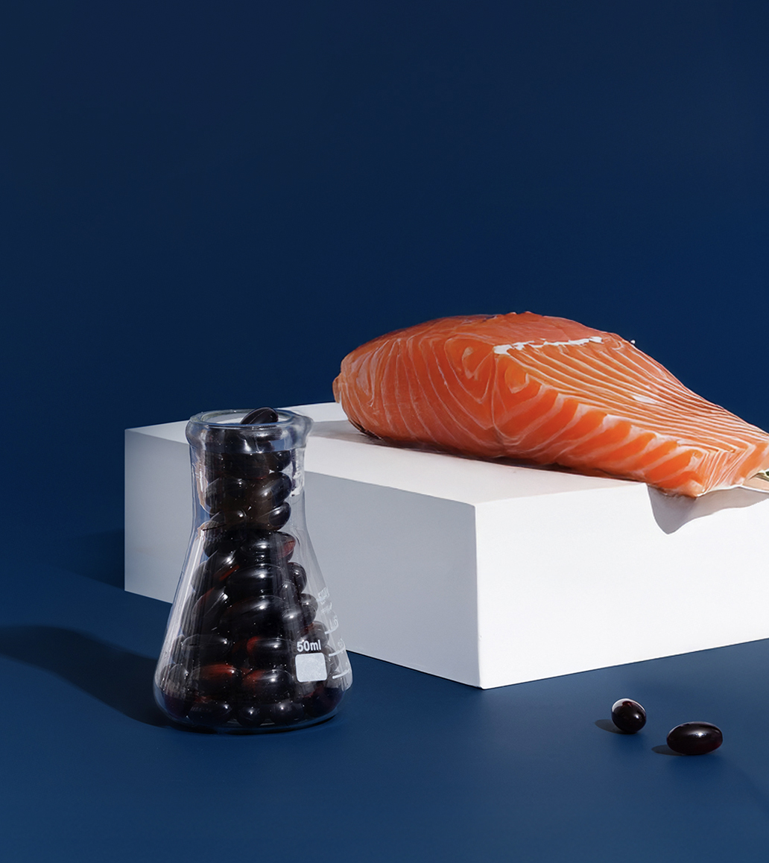
Amare Sunset™
VĚDA za produktem
Amare Sunset™
Amare Sunset™ je každodenní doplněk stravy, který je formulován s pečlivě vybranými, přírodně získanými omega-3 mastnými kyselinami a vitamínem E, aby podpořil vaši celkovou pohodu. Tato prémiová směs poskytuje esenciální lipofilní živiny, jako je vitamin D3, EPA a DHA (omega-3), astaxanthin, stejně jako vitamin E (d-alfa-tokoferol) a vitamin A (retinylpalmitát).
Zařaďte Amare Sunset™ do své každodenní rutiny, abyste vyživovali a udržovali životně důležité tělesné systémy. Pomůže vám žít každý den s vitalitou a sebevědomím a zároveň podporuje zdraví mozku a srdce.
*UPOZORNĚNÍ: Produkty Amare nejsou určeny k diagnostice, léčbě, vyléčení nebo prevenci jakékoli nemoci či zdravotního stavu. Uchovávejte produkty Amare mimo dosah malých dětí. Pouze pro dospělé. Uvedená zdravotní tvrzení jsou platná za předpokladu, že vitaminy a minerály obsažené v doplňku stravy jsou přítomny v množstvích definovaných platnými předpisy. Zde uvedené informace vycházejí z vědeckých studií provedených na konkrétních
složkách obsažených v produktech Amare. Tyto studie nebyly provedeny přímo na samotných produktech Amare. Výsledky těchto studií proto nelze považovat za přímý důkaz účinků nebo přínosů produktů Amare.
8
Autorská práva © 2025 Amare Global. Všechna práva vyhrazena.

Slide 9
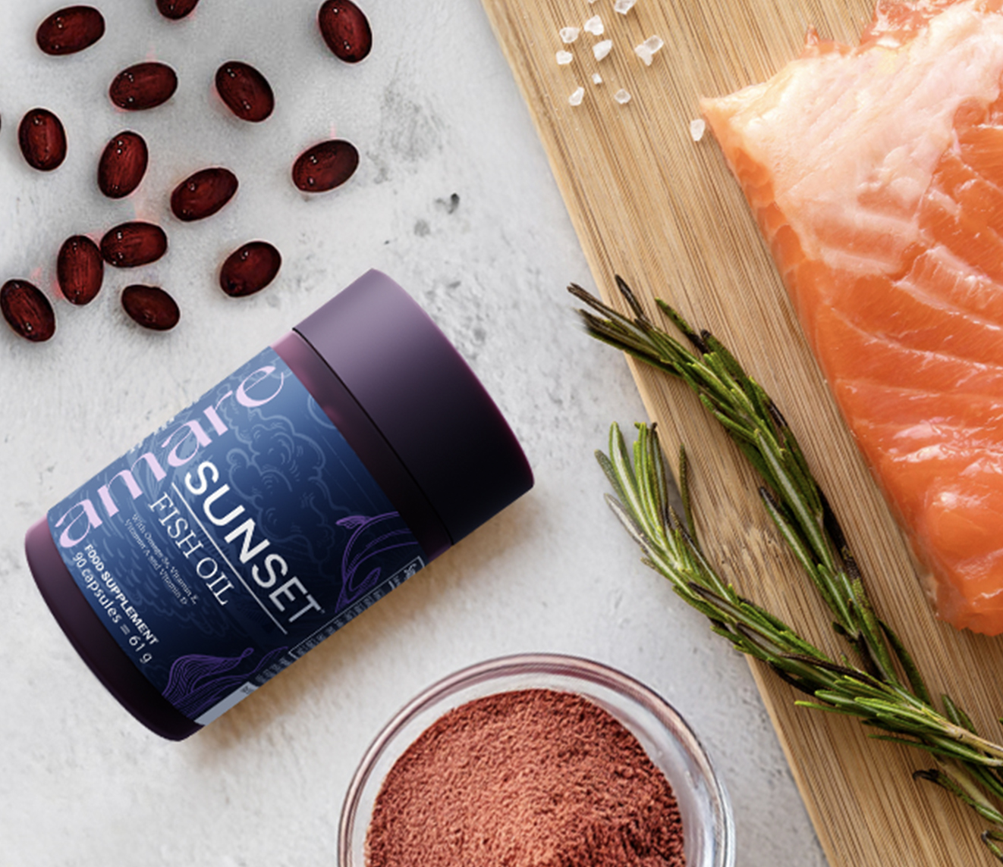
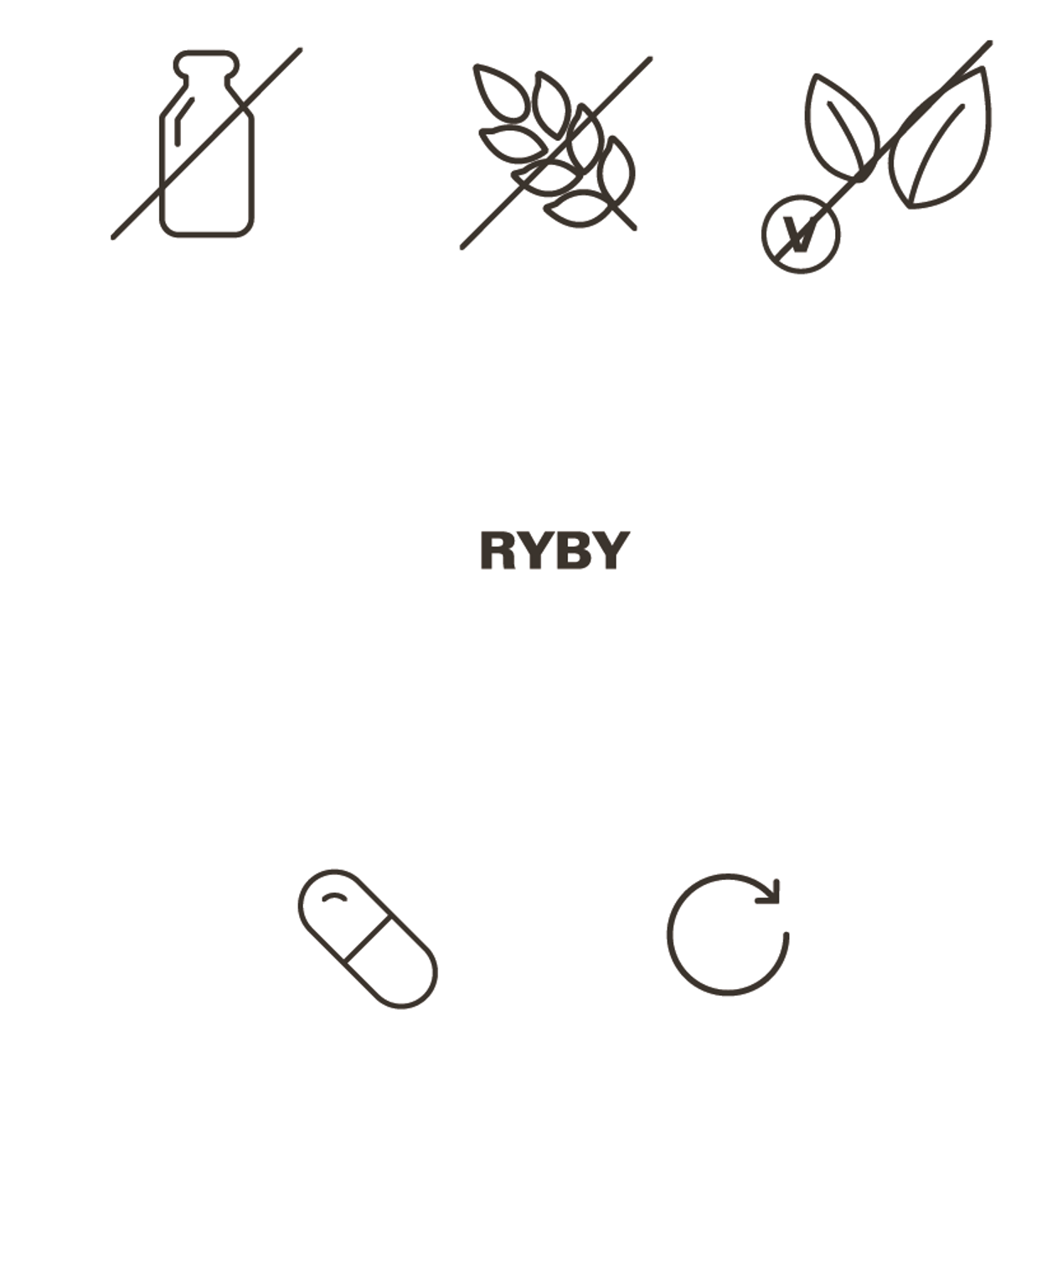
Amare Sunset™
Klíčové Vlastnosti

Slide 10

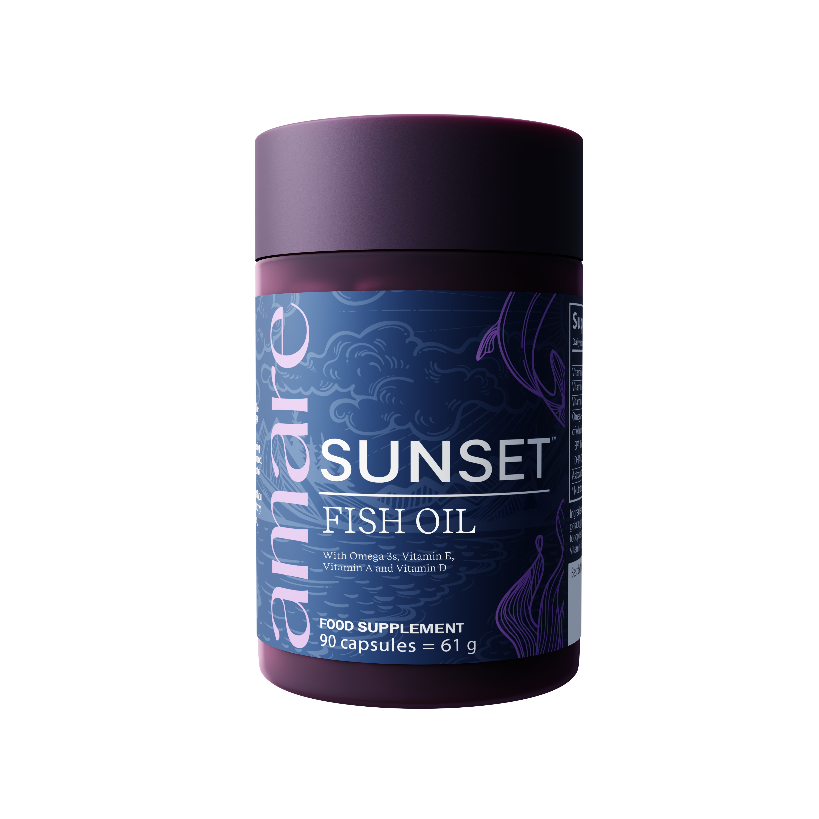



Amare Sunset™
Srdce
Klíčové výhody
EPA a DHA přispívají k normální činnosti srdce.
(příznivého účinku je dosaženo při denním příjmu 250 mg).
Funkce mozku
DHA přispívá k udržení normální funkce mozku.
(příznivého účinku je dosaženo při denním příjmu 250 mg DHA).
Zrak
DHA přispívá k udržení normálního zraku.
(příznivého účinku je dosaženo při denim příjmu 250 mg DHA).
Vitamin A v této stabilní a biologicky dostupné formě přispívá k udržení normálního zraku.
Metabolismus
*UPOZORNĚNÍ: Produkty Amare nejsou určeny k diagnostice, léčbě, vyléčení nebo prevenci jakékoli nemoci či zdravotního stavu. Uchovávejte produkty Amare mimo dosah malých dětí. Pouze pro dospělé. Uvedená zdravotní tvrzení jsou platná za předpokladu, že vitaminy a minerály obsažené v doplňku stravy jsou přítomny v množstvích definovaných platnými předpisy. Zde uvedené informace vycházejí z vědeckých studií provedených na konkrétních
složkách obsažených v produktech Amare. Tyto studie nebyly provedeny přímo na samotných produktech Amare. Výsledky těchto studií proto nelze považovat za přímý důkaz účinků nebo přínosů produktů Amare.
Vitamin A přispívá k normálnímu metabolismu železa.
Vitamin D přispívá k normálnímu vstřebávání a využití vápníku a fosforu.
10
Autorská práva © 2025 Amare Global. Všechna práva vyhrazena.

Slide 11
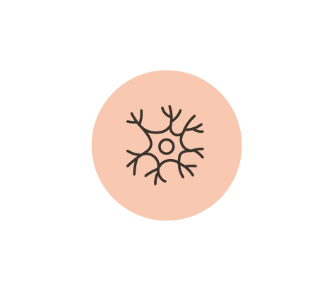



Amare Sunset™
Buňky
Klíčové výhody
Vitamin A přispívá k udržení normálních sliznic.
Vitamin A hraje roli v procesu specializace buněk.
Vitamin D hraje roli v procesu dělení buněk.
Kůže
Vitamin A v této stabilní a biologicky dostupné formě přispívá k udržení normálního zraku, zdravé pokožky a podporuje normální funkci imunitního systému.
Imunitní systém
Vitamin A přispívá k normální funkci imunitního systému.
Vitamin D přispívá k normální funkci imunitního systému.
Vitamin E přispívá k ochraně buněk před oxidačním stresem a pomáhá tak vašemu tělu udržovat každodenní vitalitu.
Krev
*UPOZORNĚNÍ: Produkty Amare nejsou určeny k diagnostice, léčbě, vyléčení nebo prevenci jakékoli nemoci či zdravotního stavu. Uchovávejte produkty Amare mimo dosah malých dětí. Pouze pro dospělé. Uvedená zdravotní tvrzení jsou platná za předpokladu, že vitaminy a minerály obsažené v doplňku stravy jsou přítomny v množstvích definovaných platnými předpisy. Zde uvedené informace vycházejí z vědeckých studií provedených na konkrétních
složkách obsažených v produktech Amare. Tyto studie nebyly provedeny přímo na samotných produktech Amare. Výsledky těchto studií proto nelze považovat za přímý důkaz účinků nebo přínosů produktů Amare.
Vitamin D přispívá k normální hladině vápníku v krvi.
11
Autorská práva © 2025 Amare Global. Všechna práva vyhrazena.

Slide 12



Amare Sunset™
Kosti
Klíčové výhody
Vitamin D přispívá k udržení normálních kostí.
Svaly
Vitamin D přispívá k udržení normální svalové funkce.
Zuby
Vitamin D přispívá k udržení normálních zubů.
*UPOZORNĚNÍ: Produkty Amare nejsou určeny k diagnostice, léčbě, vyléčení nebo prevenci jakékoli nemoci či zdravotního stavu. Uchovávejte produkty Amare mimo dosah malých dětí. Pouze pro dospělé. Uvedená zdravotní tvrzení jsou platná za předpokladu, že vitaminy a minerály obsažené v doplňku stravy jsou přítomny v množstvích definovaných platnými předpisy. Zde uvedené informace vycházejí z vědeckých studií provedených na konkrétních
složkách obsažených v produktech Amare. Tyto studie nebyly provedeny přímo na samotných produktech Amare. Výsledky těchto studií proto nelze považovat za přímý důkaz účinků nebo přínosů produktů Amare.
12
Autorská práva © 2025 Amare Global. Všechna práva vyhrazena.

Slide 13
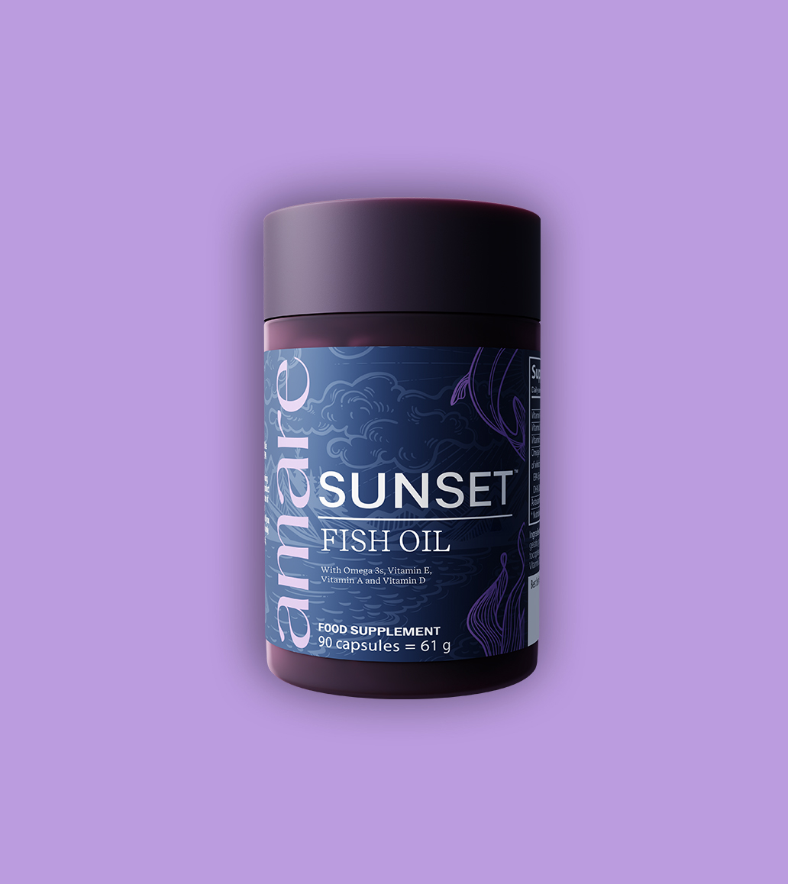
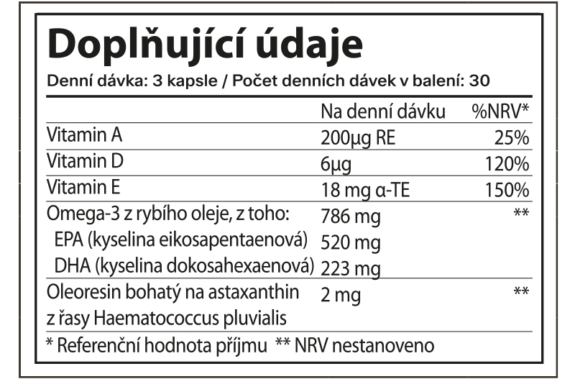
Amare Sunset™
Nutriční informace
13
13
13
Autorská práva © 2025 Amare Global. Všechna práva vyhrazena.

Slide 14
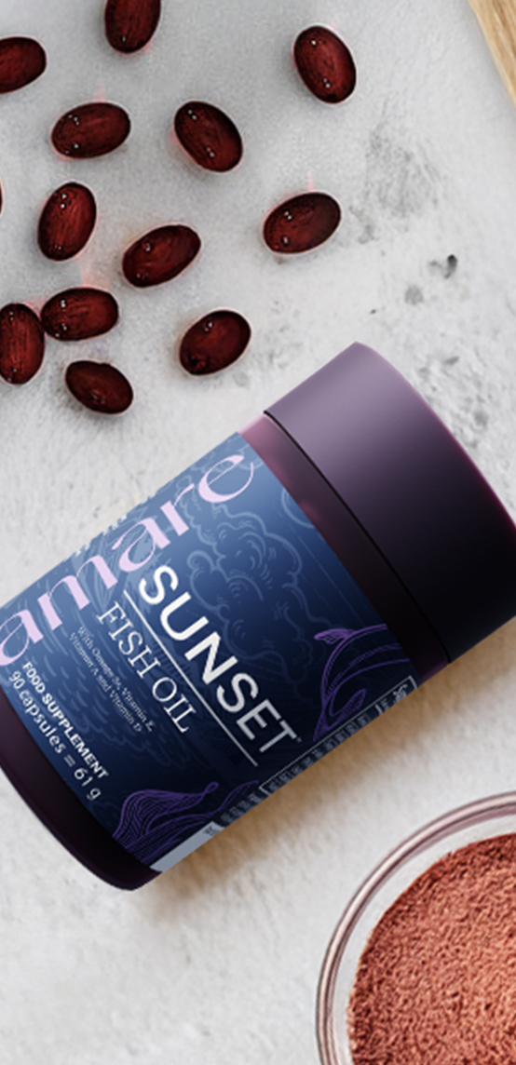
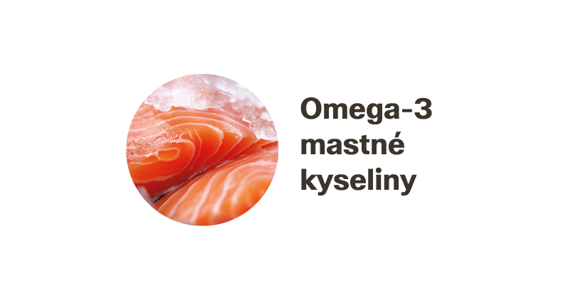
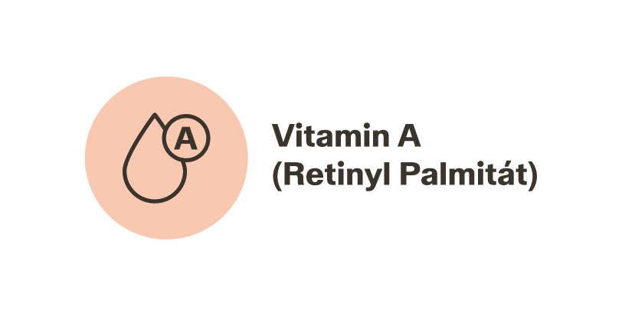

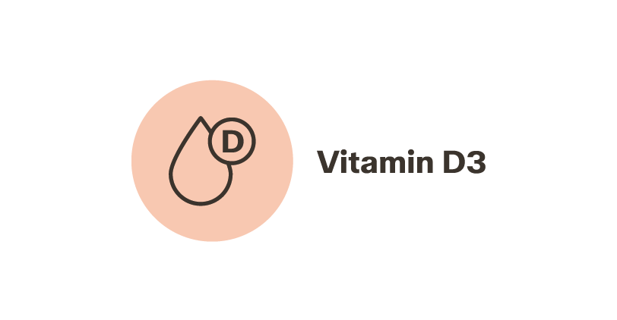
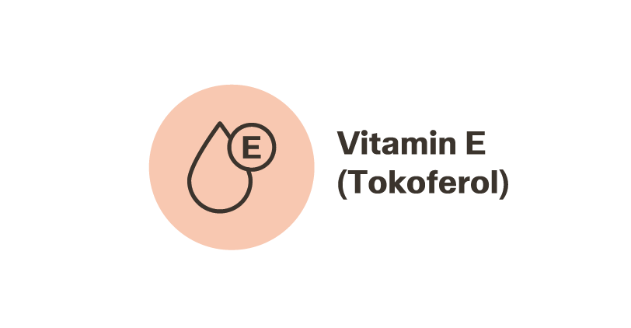
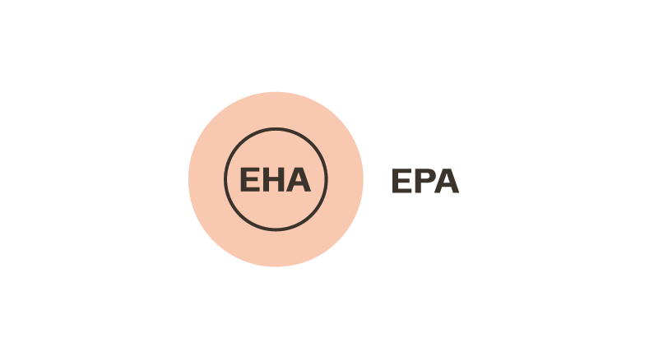

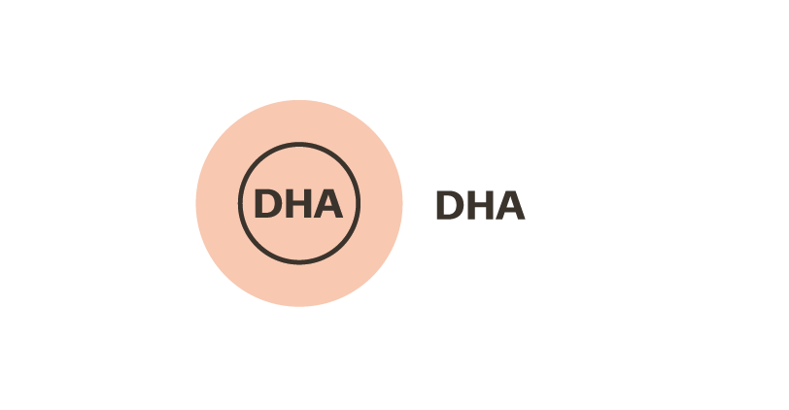
Amare Sunset™
Složení
Rybí olej (losos a jiné ryby), Obal kapsle (rybí želatina), Olej z rýžových otrub, Vitamin E (D-alfa-tokoferol), Zvlhčovadlo (glycerol), Astaxantin, Vitamin A (retinylpalmitát), Vitamin D3 (cholekalciferol).
*Alergeny jsou vyznačeny tučně ve složení.
14
14
14
Autorská práva © 2025 Amare Global. Všechna práva vyhrazena.

Slide 15
Produktovou brožuru si můžete vyžádat ve vašem úředním jazyce: Produktová brožura Amare Sunset™ pro EU
Pro více informací se prosím podívejte www.amare.com

Slide 16


